Slide 1


Slide 2
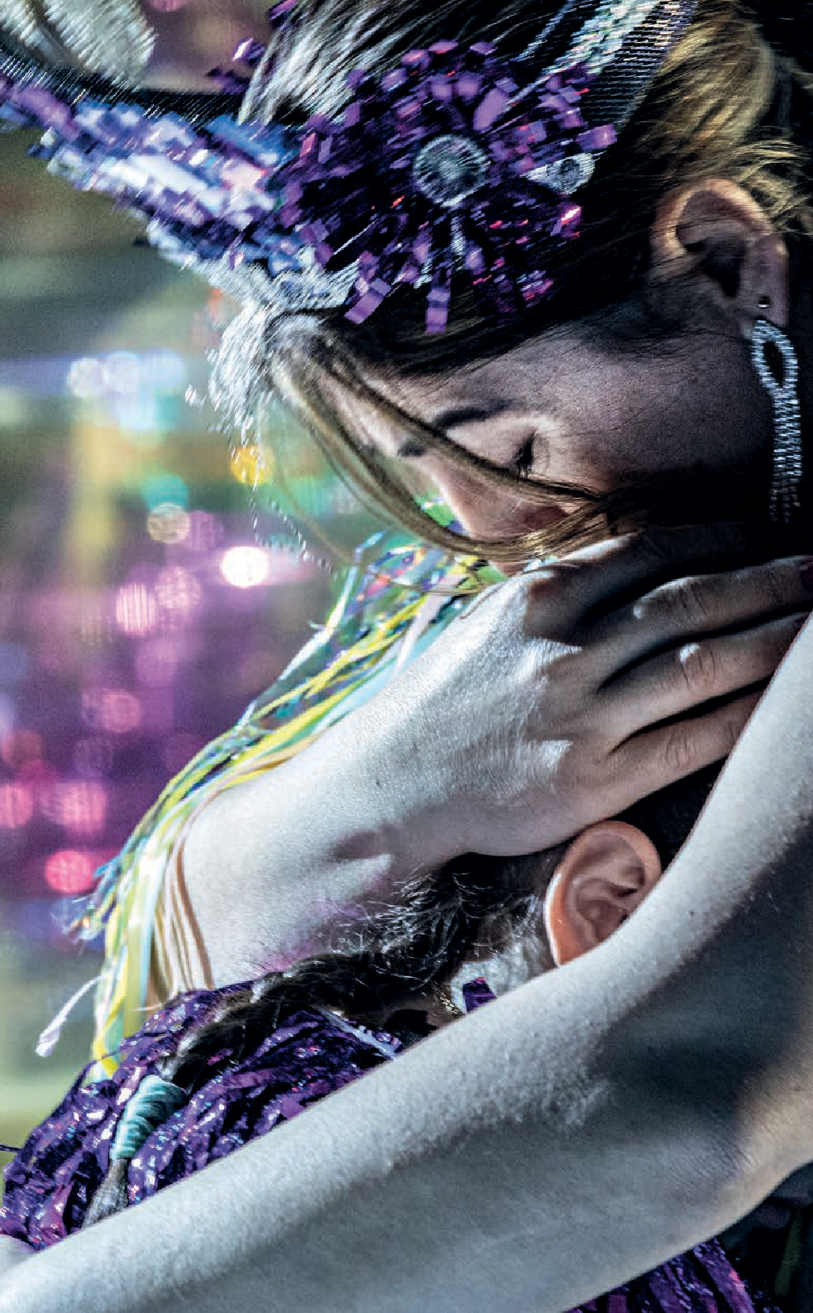
Valentina
Caroline Guiela Nguyen
Production
Spectacle en français et en roumain surtitré
Du 16 sept. au 3 oct. 2025
Salle Gignoux
Un soir, au retour de l’école, Valentina découvre un mot sur la table. Il a été écrit en français par le médecin, pour sa maman roumaine, qui ne parle pas la langue. Il faut traduire. Valentina se tient là, face à sa mère, la vérité imprononçable en bouche : une nouvelle qui pourrait abîmer le cœur et provoquer un incendie dans leurs vies. La vérité, on l’ordonne ou on la retire, on l'espère ou on l'étouffe. Elle est la flamme autour de laquelle gravite la nouvelle création de Caroline Guiela Nguyen, écrite comme un conte pour un public familial à partir de dix ans, au plus près du métier d'interprète professionnel.
[Texte et mise en scène] Caroline Guiela Nguyen
[Avec]
Chloé Catrin, Angelina Iancu et Cara Parvu (en alternance), Loredana Iancu, Paul Guta et Marius Stoian [et les voix de] Iris Baldoureaux- Fredon, Adeline Guillot et Cristina Hurler
[Dramaturgie] Juliette Alexandre [Complicité artistique] Paola Secret [Scénographie] Alice Duchange [Consultation et interprétariat pour le roumain] Natalia Zabrian [Assistanat à la mise en scène] Iris Baldoureaux-Fredon, Amélie Énon [Musique] Teddy Gauliat-Pitois [Son] Quentin Dumay [Lumière] Mathilde
Chamoux [Vidéo] Jérémie Scheidler [Cadreur] Aurélien Losser [Costumes] Caroline Guiela Nguyen, Claire Schirck [Maquillage] Émilie Vuez [Stagiaire à l'assistanat à la mise en scène] Noé Canel [Film d'animation] Wanqi Gan [Casting] Lola Diane
[ro] Într-o seară, întorcându-se de la școală, Valentina găsește un bilet pe masă de la doctorul care o tratează pe mama. E un mesaj scris în franceză, o limbă pe care mama ei româncă nu o cunoaște. Doar Valentina poate să i-l traducă. Stă nemișcată în fata mamei, cu un adevăr de nerostit pe buze: o veste care le-ar putea frânge inimile și întoarce vietile pe dos.
Avec l’accompagnement du Centre des Récits
Accompagnement des habitant·es acteur·rices par le service des relations avec les publics
Avec le soutien de la Fondation Crédit Mutuel Alliance Fédérale pour les représentations surtitrées dans ta langue
În limba română în fiecare weekend [19, 20, 26 și 27 sept. / 2 și 3 oct.]
In English [19 and 20 Sept / 2 and 3 Oct]
Українською мовою [26 та 27 вересня]
Le décor est réalisé par les ateliers du TnS.
Le conte Valentina ou la Vérité est publié chez Actes Sud.
En partenariat avec France Culture
Durée 1 h 20
Tous les jours à 20 h sauf sam. 20 et sam. 27 à 18 h et ven. 3 à 19 h
Relâche dim. 21 et dim. 28
© Jean-Louis Fernandez
« À taaaable ! » jeu. 18 à 19 h
« On se dit tout ! » sam. 27 à 14 h 30
20

Slide 3
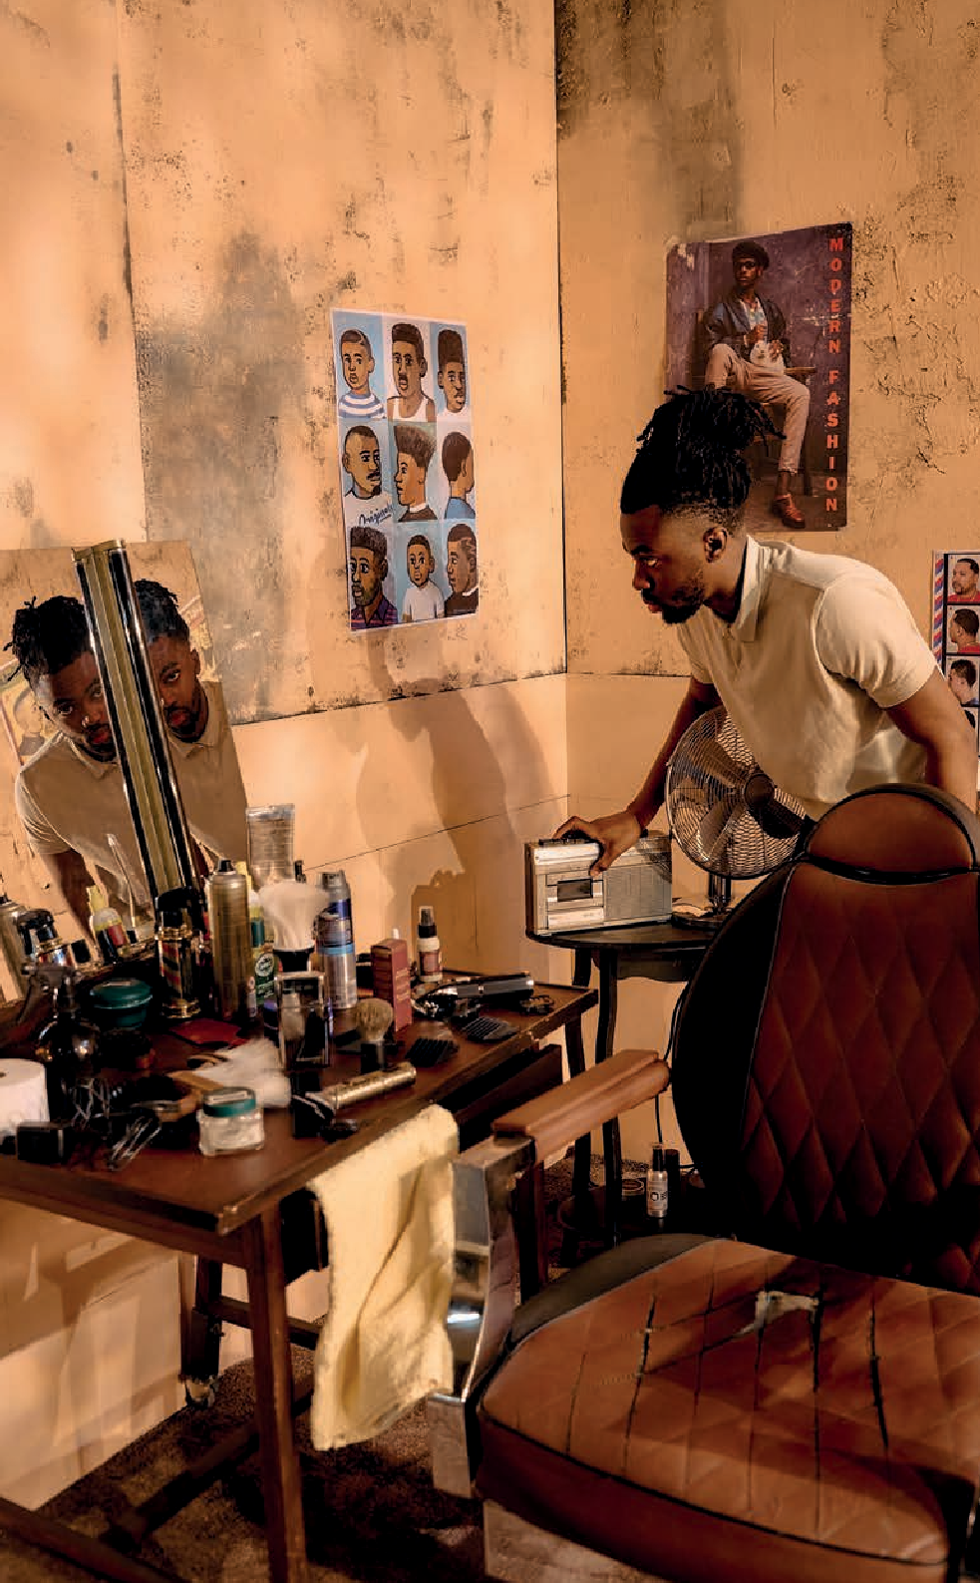
Inua Ellams Junior Mthombeni Michael De Cock
Coproduction
Barber Shop Chronicles
Du 4 au 14 nov. 2025
Salle Koltès
Inspiré par l’histoire d’un barbier de Leeds, ancienne cité industrielle du Nord de l’Angleterre, Barber Shop Chronicles invite le public au cœur d’un salon de barbier, lieu de sociabilité et des mémoires vives de la diaspora africaine. La pièce du poète anglo- nigérian Inua Ellams ouvre les portes d’un espace intergénérationnel, où l’on entend résonner le wolof, le lingala, le soninké, le bambara et le bamiléké. Les plaisanteries peuvent être acerbes mais elles visent juste. Business, relations avec les parents, amour et politique s’enchevêtrent dans des récits portés par le verbe haut et l’humour de ces hommes qui trouvent chez le barbier un espace de soin, mais aussi d’écoute et de conseil. À défaut de pouvoir couper vos cheveux, raser votre barbe ou tailler votre moustache, installez-vous confortablement pour un voyage entre Abidjan, Bruxelles, Dakar et Kinshasa !
[Texte] Inua Ellams
[Mise en scène]
Junior Mthombeni et Michael De Cock
[Avec]
P. Adade, Junior Akwety, BATGAME, Hippolyte Bohouo, Martin Chishimba, Salif Cissé, Yoli Fuller, Aristote Luyindela, José Mavà, Jovial Mbenga, Souleymane Sylla, Clyde Yeguete
[Scénographie et lumière] Stef Stessel [Costumes] Marie Lovenberg [Collaboration artistique] Caroline Gonce [Dramaturgie] Gerardo Salinas [Régie générale] Baptiste Wattier [Visuels] Kelvin Konadu
Durée estimée 1 h 45
Tous les jours à 20 h sauf sam. 8 à 18 h Relâche dim. 9
[wo] Piyees bi taalifkat Anglo-Nigeria bii di Inua Ellams bind, dafa ubbi buntu yi ci barab buy boole ay jamono, fu Wolof, Lingala, Soninke, Bambara ak Bamileke di déggoo. Kaf yi mën nañu am lu ñaw, waaye amna ñu ci yoon. Bisnees, diggante ak say waajur, mbëggeel ak politik dañu boole seen biir ci jaar-jaar yu am kàddu yu kawe ak komedi yu góor ñooñu gis ci kawarkat bi barab bu ñuy toppatoo ba noppi di déglu ak digal.
« À taaaable ! » jeu. 6 à 19 h
« On se dit tout ! » mer. 12 à 12 h 30
© Kelvin Konadu
28

Slide 4
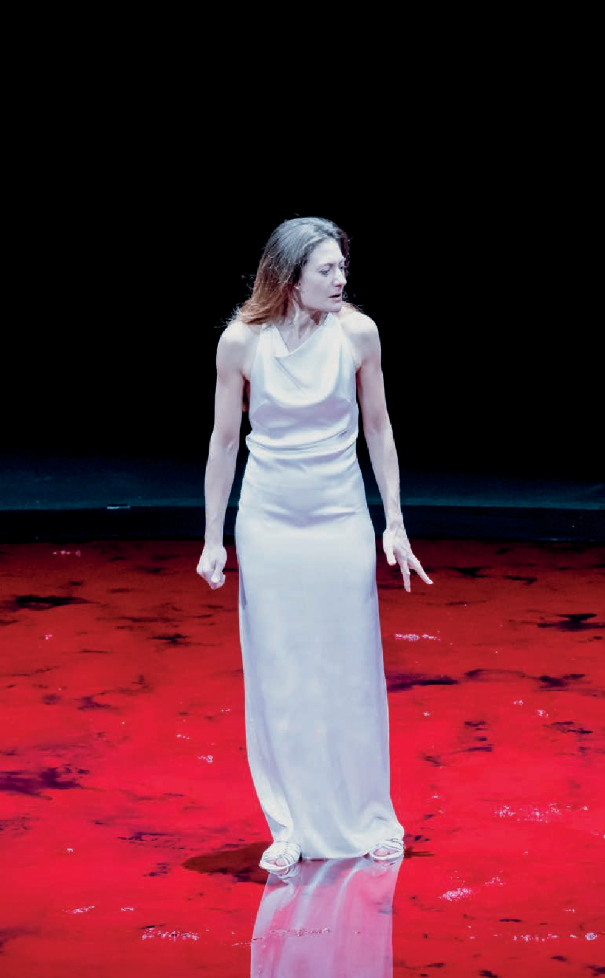
Jean Racine Stéphane Braunschweig
Andromaque
Du 3 au 18 déc. 2025
Salle Koltès
Oreste aime Hermione qui aime Pyrrhus qui aime Andromaque qui aime Hector… qui est mort, tué pendant la Guerre de Troie. Liés par cette chaîne d’amours impossibles, c’est sur le sang que marchent les personnages dans cette création de Stéphane Braunschweig qui met en scène Racine pour la troisième fois, avec le constant souci d’articuler aux affects le contexte historico-mythologique. Comment se relever de la déflagration que constitue la Guerre de Troie? La victoire peut-elle vraiment être assurée par l’élimination totale de celui que les vainqueurs désignent comme ennemi ? Comment se protéger d’un futur de vengeance et du ressentiment transmis d’une génération à l’autre ? Sur une inquiétante ligne de crête, Andromaque n’interroge pas moins que la possibilité même de la paix.
[Texte]
Jean Racine
[Mise en scène et scénographie] Stéphane Braunschweig
[Avec]
Jean-Baptiste Anoumon, Bénédicte Cerutti, Thomas Condemine, Alexandre Pallu, Chloé Rejon, Anne-Laure Tondu, Jean-Philippe Vidal, Clémentine Vignais
[Collaboration artistique] Anne-Françoise Benhamou [Collaboration à la scénographie] Alexandre de Dardel [Costumes] Thibault Vancraenenbroeck [Lumière] Marion Hewlett [Son] Xavier Jacquot [Coiffures
et maquillage] Émilie Vuez [Assistanat à la mise en scène] Aurélien Degrez [Régie générale et plateau] Florentin Six [Régie lumière] Romain Portolan [Régie son] Adrien Michel
[el] Ο Ορέστης αγαπά την Ερμιόνη που αγαπά τον Πύρρο που αγαπά την Ανδρομάχη που αγαπά τον Έκτορα... ο οποίος είναι νεκρός, σκοτώθηκε στον Τρωικό Πόλεμο. Οι χαρακτήρες που είναι δεμένοι σε μια αλυσίδα από ανεκπλήρωτους έρωτες περπατούν πάνω στο αίμα σε παραγωγή του Stéphane Braunschweig ο οποίος σκηνοθετεί για τρίτη φορά τον Ρεκινα, στη προσπάθεια του να συνδέσει επιμελώς το ιστορικό- μυθολογικό πλαίσιο με έντονα συναισθήματα.
Durée 1 h 55
Tous les jours à 20 h sauf sam. 6 et sam. 13 à 18 h
Relâche dim. 7 et dim. 14
« À taaaable ! » jeu. 11 à 19 h
« On se dit tout ! » sam. 13 à 14 h
Avec le soutien de la Fondation Crédit Mutuel Alliance Fédérale pour les représentations surtitrées dans ta langue
یرد نابز هب
[ربمسد 6 و 5 ]
وتښپ يناغفا هپ [۱۳ و ۱۲ ربمسد د]
στα ελληνικά κάθε Σαββατοκύριακο [5, 6, 12 και 13 Δεκεμβρίου]
© Simon Gosselin
40

Slide 5
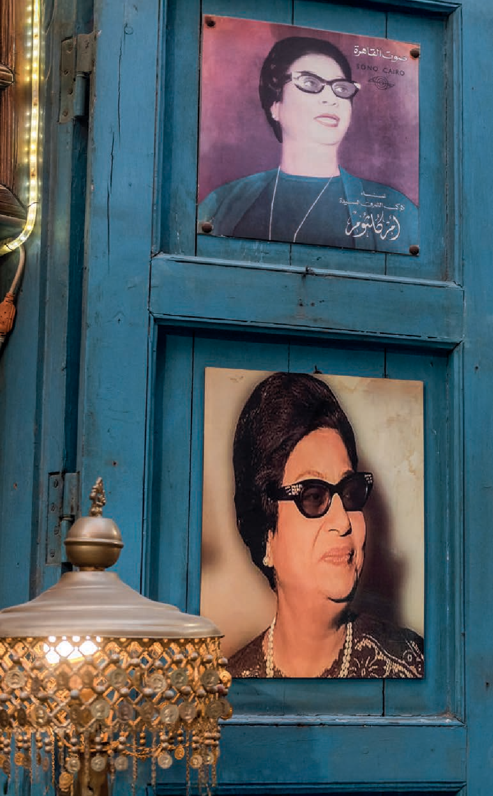
Hatice Özer
Création au TnS Production Spectacle en arabe et en français
En attendant Oum Kalthoum
Du 3 au 7 mars 2026
Salle Koltès
En 1967, Oum Kalthoum donne un concert mythique dans la salle de l’Olympia à Paris. Symbole patriotique et icône du monde arabe, celle qui fut surnommée
« La Quatrième pyramide d’Égypte », « La Voix des Arabes» ou tout simplement « La Dame », a été plus qu’une cantatrice de légende. Après Le Chant du père, Hatice Özer ouvre notre écoute en explorant une piste nouvelle : celle des émotions produites par la voix d’Oum Kalthoum qui, chanson après chanson, a bouleversé le paysage intime de son auditoire. Cris, interjections, évanouissements ! En partant de la chanson هليلو هليل فلا « Alif Leila wa Leil » (Mille et une nuits), un morceau de bravoure qui dure entre trente minutes et une heure et demie, il s’agit moins d’assister à l’histoire d’un récital que de revivre, au présent, une expérience singulière de l’attente — de celles qui précédaient l’extase collective.
[Texte et mise en scène] Hatice Özer
[Composition et direction musicale] Antonin-Tri Hoang
[Avec]
Neuf interprètes musicien·nes et acteur·rices (distribution en cours)
[Lumière] César Godefroy [Scénographie] Claire Schirck [Costumes] Pauline Kieffer [Regard artistique] Paola Secret [Assistanat à la mise en scène] Sarah Cohen
Le décor et les costumes sont réalisés par les ateliers du TnS.
Avec l’accompagnement du Centre des Récits
Accompagnement des habitant·es acteur·rices par le service des relations avec les publics
حرسم يف ًايروطسأ ًايقيسوم ًالفح موثلك مأ تيحأ ،1967 ماع يف [ar]
Durée estimée 1 h 30
Les mar. 3 et mer. 4 à 19 h, les jeu. 5 et
ven. 6 à 21 h, le sam. 7 à 17 h
© John Wreford/SOPA Images/LightRocket via Getty Images
ةنوقيأ “رصم يف عبارلا مرهلا”ـب تبقّ ُل يتلا ةأرملا تناك .سيراب يف ايبملوألا
ريزوأ ةجيدخ فشكتست .ةيروطسأ ةبرطم درجم نكت ملف ،يبرعلا ملاعلا ةينغأ اهروهمجل يميمحلا دهشملا زّ ه يذلا موثلك مأ توص اهجتنأ يتلا رعاشملا .ىرخألا ولت
Avec le soutien de la Fondation Crédit Mutuel Alliance Fédérale pour les représentations surtitrées dans ta langue
ةیبرعلا ةغللاب [سرام 7 و 6 و 5]
Türkçe olarak [5 ve 6 Mart]
שיאערבעה ןיא
[ץרעמ ןט 7]
60
61

Slide 6
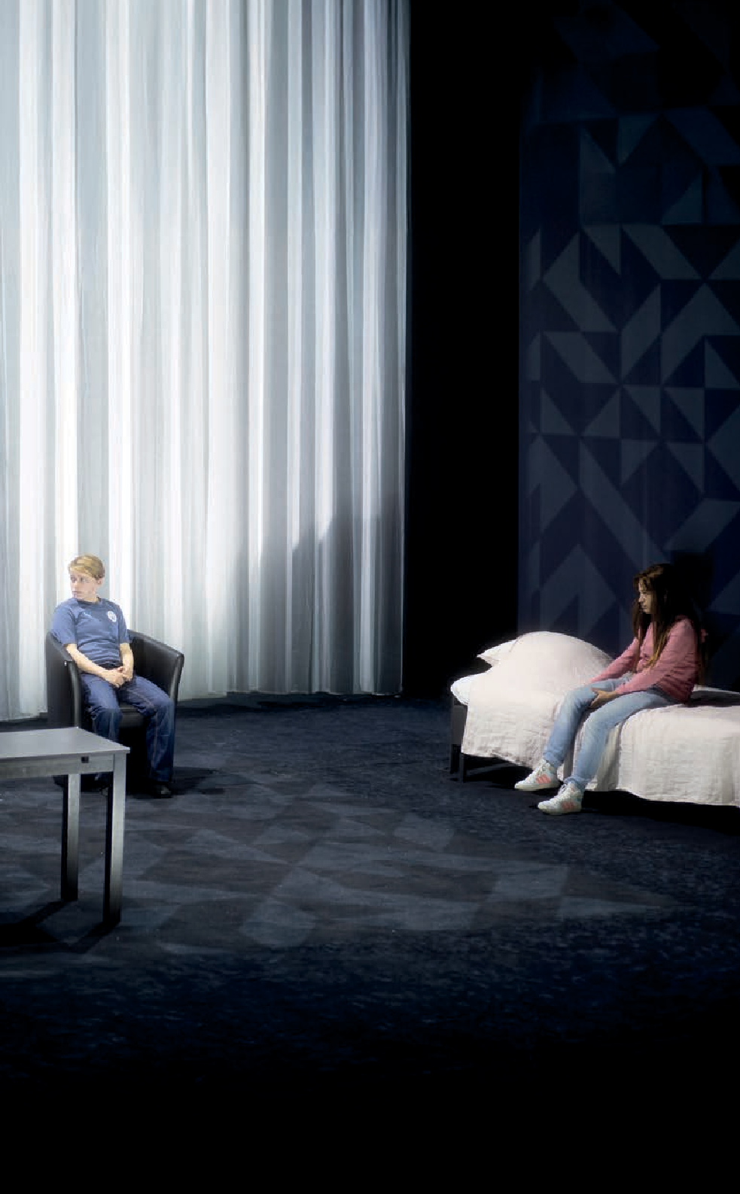
Les Petites Filles modernes
(titre provisoire)
Joël Pommerat
Coproduction
Du 3 au 18 juin 2026
Salle Koltès
Quels pouvoirs l’enfance peut-elle opposer à la parole des adultes ? Alors qu’il déconstruisait les codes du merveilleux dans Cendrillon, Joël Pommerat a pour ambition de les prendre au premier degré dans cette nouvelle création. À la manière d’un conte, il imagine la rencontre de deux très jeunes filles, obligées de déjouer les lois du monde réel afin de s’affranchir de celles des adultes et nouer un pacte d’amitié qu’elles veulent indestructible. L’histoire se raconte en même temps qu’elle se vit dans la forme de ce « théâtre roman ». Pour Joël Pommerat, la mise en scène et le texte s’élaborent de manière concomi- tante avec les répétitions. Les Petites Filles modernes poursuit avec malice son exploration des contes.
[Création théâtrale] Joël Pommerat
[Avec]
Éric Feldman, Coraline Kerléo,
Marie Malaquias [Et les voix de]
David Charier, Roxane Isnard, Garance Rivoal, Pierre Sorais et Faustine Zanardo
[Scénographie et lumière] Éric Soyer [Collaboration artistique] Garance Rivoal [Assistanat à la mise en scène] David Charier [Renfort assistanat] Roxane Isnard, Garance Rivoal [Collaboration à l’écriture] Zareen Benafar [Participation au travail de recherche] Pierre Sorais [Direction technique] Emmanuel Abate [Direction technique adjointe] Thaïs Morel [Costumes] Isabelle Deffin [Perruques]
Julie Poulain [Son] Philippe Perrin, Antoine Bourgain [Vidéo] Renaud Rubiano [Musique originale] Antonin Leymarie
[tr] Çocukluk, yetişkinlerin sözlerine karşı ne tür bir güç ortaya koyabilir? Joël Pommerat, Külkedisi oyununda olağanüstü olanın kodlarını sorgulayıp yapıbozuma uğratırken, bu yeni eserinde onları olduğu gibi, tüm ciddiyetiyle ele almayı hedefliyor. Yazar, gerçek dünyanın kurallarını alt etmek zorunda kalan iki çok genç kızın, yetişkinlerin koyduğu yasa- lardan sıyrılarak yıkılmaz bir dostluk bağı kurma çabasını konu alan bir karşılaşmayı hayal ediyor.
Durée 1 h 30
Tous les jours à 20 h sauf sam. 6 et sam. 13 à 18 h
Relâche les dim. 7 et dim. 14
« À taaaable ! » jeu. 11 à 19 h
« On se dit tout ! » sam. 13 à 14 h
© Agathe Pommerat
86

